Slide 1
Hibernate

Slide 2
JDBC (Java Database Connectivity)
Cung cấp một bộ Java API để truy cập cơ sở dữ liệu quan hệ từ chương trình Java.
Các API Java này cho phép các chương trình Java thực hiện câu lệnh SQL và tương tác với bất kỳ cơ sở dữ liệu tương thích SQL nào.
JDBC cung cấp một kiến trúc linh hoạt để viết một ứng dụng cơ sở dữ liệu độc lập có thể chạy trên các nền tảng khác nhau và tương tác với các DBMS khác nhau mà không sửa đổi gì.

Slide 3
JDBC (Java Database Connectivity)
Pros của JDBC | Cons của JDBC
Xử lý SQL rõ ràng và đơn giản Hiệu năng tốt với dữ liệu lớn Rất tốt cho các ứng dụng nhỏ Cú pháp đơn giản dễ học | Phức tạp nếu nó được sử dụng trong các dự án lớn Không đóng gói Khó để cài đặt khái niệm MVC Truy vấn là DBMS cụ thể

Slide 4
ORM(Object-Relational Mapping)
Là một kỹ thuật lập trình để chuyển đổi dữ liệu giữa các cơ sở dữ liệu quan hệ và các ngôn ngữ lập trình hướng đối tượng như Java, C# … Một hệ thống ORM có những ưu điểm so vơi JDBC như sau:

Slide 5
ORM(Object-Relational Mapping)
No. | Ưu điểm
1 | Cho phép đối tượng truy cập mã nghiệp vụ thay vì bảng DB.
2 | Ẩn các chi tiết của các truy vấn SQL từ logic OO.
3 | Dựa trên JDBC ‘under the hood’
4 | Không cần phải đối phó với việc thực hiện cơ sở dữ liệu.
5 | Các thực thể dựa trên các khái niệm nghiệp vụ thay vì cấu trúc cơ sở dữ liệu.
6 | Quản lý Transaction và tạo ra key tự động.
7 | Phát triển ứng dụng nhanh chóng.

Slide 6
ORM bao gồm bốn thực thể sau
No. | Giải pháp
1 | Một API để thực hiện các thao tác CRUD cơ bản trên các đối tượng của các lớp persistent.
2 | Một ngôn ngữ hoặc API để chỉ định các truy vấn đề cập đến các lớp và thuộc tính của các lớp.
3 | Một phương tiện có thể cấu hình để chỉ định siêu dữ liệu ánh xạ.
4 | Một kỹ thuật tương tác với các đối tượng giao dịch để thực hiện dirty checking, lazy loading, join fetching và các chức năng tối ưu hóa khác.

Slide 7
Java ORM Framework
Có một số persistent framework và các tùy chọn ORM trong Java. Một persistent framework là một dịch vụ ORM lưu và truy xuất các đối tượng vào một cơ sở dữ liệu quan hệ.
Enterprise JavaBeans Entity Beans
Java Data Objects
Castor
TopLink
Spring DAO
Hibernate
And many more

Slide 8
Tại sao ORM (Object Relational Mapping)?
Khi làm việc với một hệ thống hướng đối tượng, có một sự không khớp giữa mô hình đối tượng và cơ sở dữ liệu quan hệ. RDBMS(Relational Database Management System-Hệ thống quản lý cơ sở dữ liệu quan hệ) thể hiện dữ liệu trong một định dạng dạng bảng, trong khi các ngôn ngữ hướng đối tượng, chẳng hạn như Java hoặc C #, đại diện cho nó như một đồ thị kết nối của các đối tượng.

Slide 9
Tại sao ORM (Object Relational Mapping)?
Thứ hai, Việc tải và lưu trữ các đối tượng trong một cơ sở dữ liệu quan hệ làm cho chúng ta gặp 5 vấn đề không khớp.
Mismatch | Mô tả
Tính chi tiết | Đôi khi bạn sẽ có một mô hình đối tượng có nhiều lớp hơn số lượng các bảng tương ứng trong cơ sở dữ liệu.
Tính kế thừa | RDBMS không định nghĩa bất cứ điều gì tương tự để kế thừa đó là một mô hình tự nhiên trong các ngôn ngữ lập trình hướng đối tượng.
Identity | Một RDBMS định nghĩa chính xác một khái niệm về ‘sự giống nhau’: khóa chính. Java, tuy nhiên, định nghĩa cả nhận dạng đối tượng (a == b) và đối tượng bằng nhau (a.equals (b)).
Mối quan hệ kết hợp | Các ngôn ngữ hướng đối tượng biểu diễn cho các sự kết hợp sử dụng các đối tượng tham chiếu, trong khi RDBMS biểu diễn mối quan hệ kết hợp bằng một cột khoá ngoại.
Điều hướng | Các cách bạn truy cập các đối tượng trong Java và trong một RDBMS về cơ bản là khác nhau.

Slide 10
Hibernate Framework
Hibernate framework là một giải pháp ORM (Object Relational Mapping) mã nguồn mở, gọn nhẹ. Hibernate giúp đơn giản hoá sự phát triển của ứng dụng java để tương tác với cơ sở dữ liệu.
Tool ORM giúp đơn giản hoá việc tạo ra dữ liệu, thao tác dữ liệu và truy cập dữ liệu. Đó là một kỹ thuật lập trình để ánh xạ đối tượng vào dữ liệu được lưu trữ trong cơ sở dữ liệu.

Slide 11
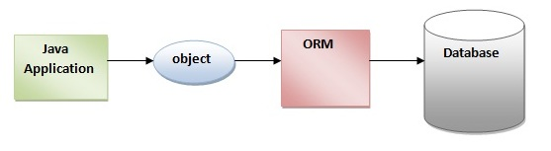
Hibernate Framework

Slide 12
Hibernate Framework
1. Mã nguồn mở và nhẹ: Hibernate Framework là mã nguồn mở có giấy phép LGPL và nhẹ.
2. Hiệu suất nhanh: Hiệu suất của Hibernate Framework là nhanh bởi vì bộ nhớ cache được sử dụng trong nội bộ Hibernate Framework. Có hai loại bộ nhớ cache trong Hibernate Framework, gồm bộ nhớ cache cấp một và bộ nhớ cache cấp hai. Bộ nhớ cache cấp một được bật bằng lệnh mặc định.
3. Truy vấn cơ sở dữ liệu độc lập: HQL (Hibernate Query Language) là phiên bản hướng đối tượng của SQL. Nó tạo ra các truy vấn cơ sở dữ liệu độc lập. Vì vậy, bạn không cần phải viết các truy vấn cơ sở dữ liệu cụ thể. Trước Hibernate, nếu dự án có cơ sở dữ liệu bị thay đổi, chúng ta cần phải thay đổi truy vấn SQL dẫn đến sự cố bảo trì.
4. Tạo bảng tự động: Hibernate framework cung cấp phương tiện để tạo ra các bảng cơ sở dữ liệu tự động. Vì vậy, không cần phải tạo ra các bảng trong cơ sở dữ liệu bằng tay.
5. Đơn giản lệnh join phức tạp: Có thể lấy dữ liệu từ nhiều bảng một cách dễ dàng với Hibernate framework.
6. Cung cấp thống kê truy vấn và trạng thái cơ sở dữ liệu: Hibernate hỗ trợ bộ nhớ cache truy vấn và cung cấp số liệu thống kê về truy vấn và trạng thái cơ sở dữ liệu.

Slide 13
Database được hỗ trợ
Hibernate hỗ trợ hầu hết tất cả RDBMS chính. Dưới đây là danh sách vài cơ sở dữ liệu quan hệ được hỗ trợ bởi Hibernate.
HSQL Database Engine
DB2/NT
MySQL
PostgreSQL
FrontBase
Oracle
Microsoft SQL Server Database
Sybase SQL Server
Informix Dynamic Server

Slide 14
Các công nghệ được hỗ trợ
Hibernate hỗ trợ nhiều công nghệ khác, bao gồm:
XDoclet Spring
J2EE
Eclipse plug-ins
Maven

Slide 15
Kiến trúc Hibernate
Kiến trúc Hibernate bao gồm nhiều đối tượng như đối tượng persistent, sessionfactory, transactionfactory, connection factory, session, transaction,…
Có 4 tầng trong kiến trúc hibernate đó là tầng ứng dụng java, tầng hibernate framework, tầng backhand api và tầng database. Dưới đây là sơ đồ kiến trúc hibernate:

Slide 16
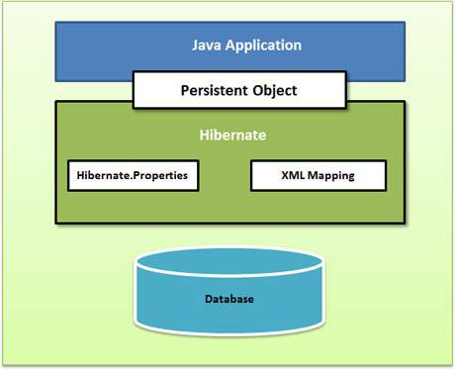

Slide 17
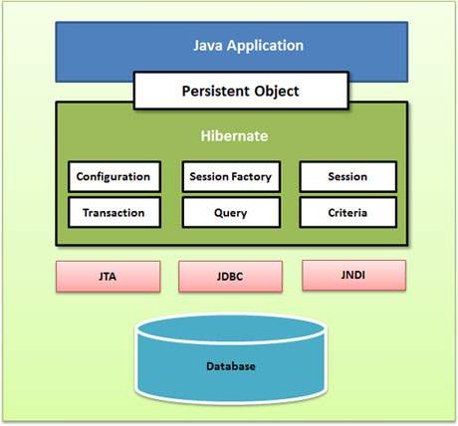
Kiến trúc Hibernate
Kiến trúc ứng dụng Hibernate với vài lớp core quan trọng
Notes:
Hibernate sử dụng các API Java hiện có, như JDBC, Java Transaction API (JTA) và Java Naming and Directory Interface (JNDI). JDBC cung cấp một mức độ trừu tượng cơ bản của cơ sở dữ liệu quan hệ, cho phép hầu hết các cơ sở dữ liệu với trình điều khiển JDBC được hỗ trợ bởi Hibernate. JNDI và JTA cho phép Hibernate được tích hợp với các máy chủ ứng dụng J2EE.

Slide 18
Kiến trúc Hibernate
Đối tượng Configuration
Đối tượng Configuration là đối tượng Hibernate đầu tiên trong bất kỳ ứng dụng Hibernate nào và chỉ cần tạo một lần trong quá trình khởi tạo ứng dụng. Nó đại diện cho một tập tin cấu hình hoặc thuộc tính yêu cầu của Hibernate. Đối tượng Configuration cung cấp hai thành phần chính:
Database Connection: Thao tác này được xử lý thông qua một hoặc nhiều tệp cấu hình được Hibernate hỗ trợ. Các tệp này là hibernate.properties và hibernate.cfg.xml.
Class Mapping Setup: Thành phần này tạo ra kết nối giữa các lớp Java và các bảng cơ sở dữ liệu.

Slide 19
Đối tượng Configuration
Đối tượng Configuration được sử dụng để tạo ra một đối tượng SessionFactory mà cấu hình Hibernate cho ứng dụng bằng cách sử dụng tệp tin cấu hình được cung cấp và cho phép một đối tượng Session được khởi tạo.
SessionFactory là một đối tượng luồng an toàn và được sử dụng bởi tất cả các luồng của một ứng dụng
một đối tượng SessionFactory cho mỗi cơ sở dữ liệu bằng cách sử dụng một tập tin cấu hình riêng biệt. Vì vậy, nếu bạn đang sử dụng nhiều cơ sở dữ liệu thì bạn sẽ phải tạo nhiều đối tượng SessionFactory.

Slide 20
Đối tượng Session
Một session được sử dụng để có được một kết nối vật lý với một cơ sở dữ liệu. Đối tượng Session là nhẹ và được thiết kế để được tạo ra thể hiện mỗi khi tương tác với cơ sở dữ liệu. Các đối tượng liên tục được lưu và truy xuất thông qua một đối tượng Session.
Các đối tượng Session không nên được mở trong một thời gian dài bởi vì chúng thường không phải là luồng an toàn và chúng cần được tạo ra và được đóng khi cần thiết.

Slide 21
Đối tượng Transaction
Một Transaction đại diện cho một đơn vị làm việc với cơ sở dữ liệu và hầu hết các RDBMS hỗ trợ chức năng transaction. Các transaction trong Hibernate được xử lý bởi trình quản lý transaction và transaction (từ JDBC hoặc JTA).
Đây là một đối tượng tùy chọn và các ứng dụng Hibernate có thể chọn không sử dụng interface này, thay vào đó quản lý transaction trong code ứng dụng riêng.

Slide 22
Đối tượng Query
Các đối tượng Query sử dụng chuỗi truy vấn SQL hoặc Hibernate Query Language (HQL) để lấy dữ liệu từ cơ sở dữ liệu và tạo các đối tượng. Ví dụ truy vấn được sử dụng để ràng buộc các tham số truy vấn, giới hạn số lượng kết quả được trả về bởi truy vấn và cuối cùng thực hiện truy vấn.

Slide 23
Đối tượng Criteria
Đối tượng Criteria được sử dụng để tạo và thực hiện truy vấn các tiêu chí định hướng đối tượng để lấy các đối tượng.

Slide 24
Môi trường Hibernate
Download Hibernate
Tải về phiên bản mới nhất của Hibernate từ http://www.hibernate.org/downloads

Slide 25
Cài đặt thư viện liên quan đến Hibernate
No. | Packages/Libraries
1 | dom4j – XML parsing www.dom4j.org/
2 | Xalan – XSLT Processor http://xml.apache.org/xalan-j/
3 | Xerces – The Xerces Java Parser http://xml.apache.org/xerces-j/
4 | cglib – Appropriate changes to Java classes at runtime http://cglib.sourceforge.net/
5 | log4j – Logging Faremwork http://logging.apache.org/log4j
6 | Commons – Logging, Email etc. http://jakarta.apache.org/commons
7 | SLF4J – Logging Facade for Java http://www.slf4j.org

Slide 26
Hibernate – File cấu hình XML
Hibernate yêu cầu phải thiết định thông tin các để lớp Java ánh xạ đến các bảng cơ sở dữ liệu. Hibernate cũng yêu cầu một tập hợp các thiết lập cấu hình liên quan đến cơ sở dữ liệu và các tham số liên quan khác. Tất cả các thông tin như vậy thường được cung cấp dưới dạng file thuộc tính Java tiêu chuẩn có tên gọi là hibernate.properties, hoặc dưới dạng file XML có tên hibernate.cfg.xml.

Slide 27
Các thuộc tính Hibernate
No. | Các thuộc tính và mô tả
1 | hibernate.dialect Thuộc tính này làm cho Hibernate tạo ra SQL thích hợp cho cơ sở dữ liệu đã chọn.
2 | hibernate.connection.driver_classJDBC driver class.
3 | hibernate.connection.urlJDBC URL của cơ sở dữ liệu.
4 | hibernate.connection.usernameusername của cơ sở dữ liệu.
5 | hibernate.connection.passwordpassword của cơ sở dữ liệu.
6 | hibernate.connection.pool_sizeGiới hạn số kết nối đang chờ trong pool kết nối cơ sở dữ liệu Hibernate.
7 | hibernate.connection.autocommitCho phép chế độ autocommit để được sử dụng cho JDBC connection.
Notes:
Dưới đây là danh sách các thuộc tính quan trọng mà bạn sẽ cần để cấu hình cho một cơ sở dữ liệu trong một trường hợp standalone:

Slide 28
Hibernate với MySQL Database:
Tệp cấu hình XML phải phù hợp với DTD cấu hình Hibernate 3, có sẵn ở đây http://www.hibernate.org/dtd/hibernate-configuration-3.0.dtd.

Slide 29
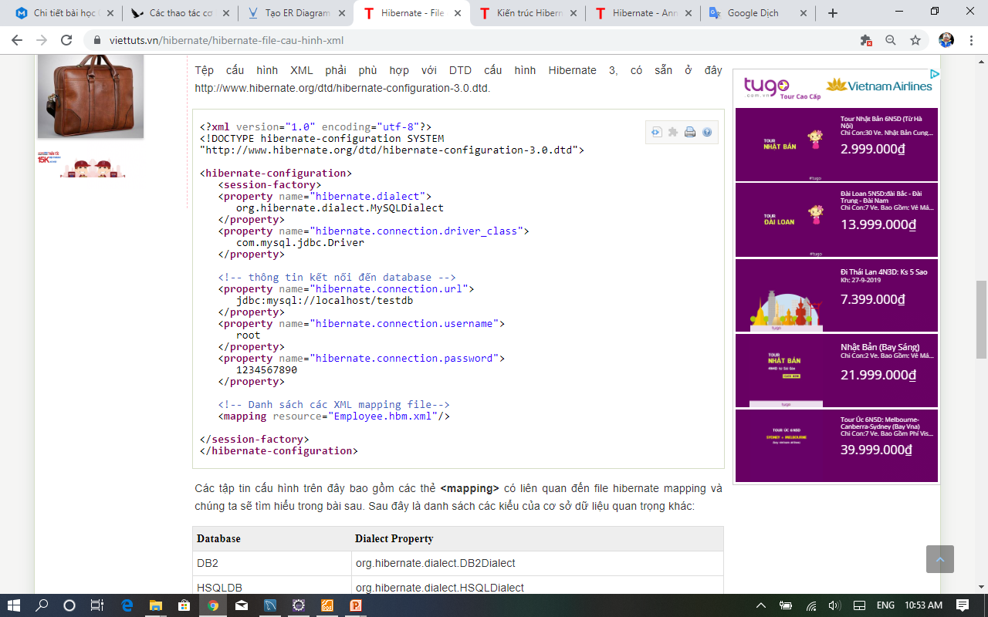
Hibernate với MySQL Database

Slide 30
File mapping trong Hibernate
File mapping trong Hibernate là một file quan trọng. File mapping được sử dụng để ánh xạ một hoặc nhiều lớp trong java với các bảng trong database.
Có hai cách để tạo ra các file mapping XML
Tạo file mapping XML bằng tay
Tạo file mapping XML bằng tool, bao gồm XDoclet, Middlegen và AndroMDA

Slide 31
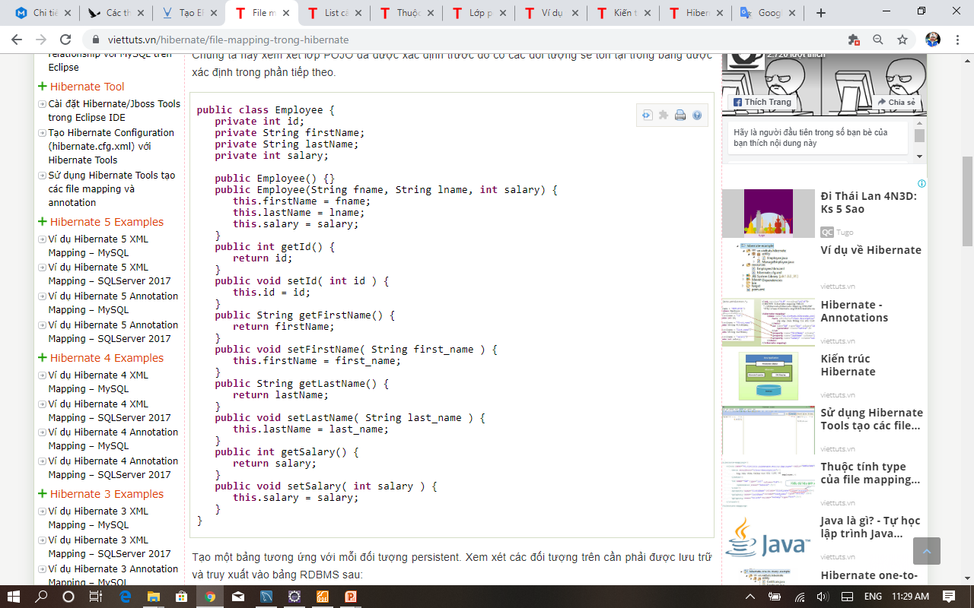
Ví dụ file mapping XML trong Hiberante

Slide 32
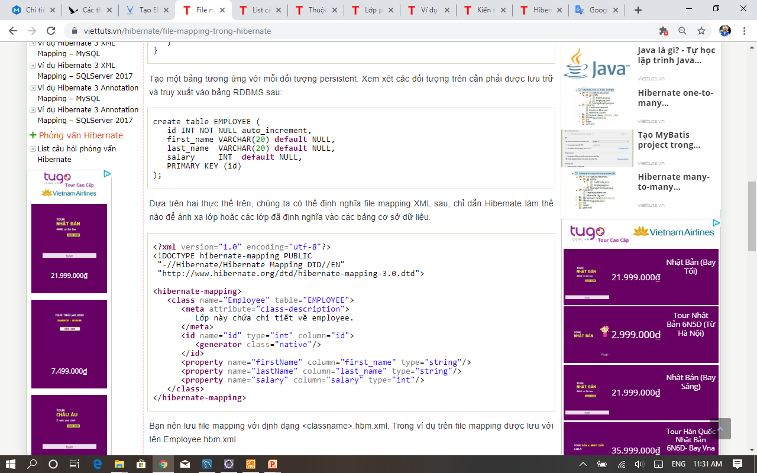
Ví dụ file mapping XML

Slide 33
Tài liệu mapping là một tài liệu XML có <hibernate-mapping> là phần tử gốc chứa tất cả các phần tử <class>.
Các phần tử <class> được sử dụng để định nghĩa ánh xạ cụ thể từ các lớp Java sang các bảng cơ sở dữ liệu. Tên lớp Java được chỉ định sử dụng thuộc tính name của phần tử lớp và tên bảng cơ sở dữ liệu được chỉ định sử dụng thuộc tính table.
Phần tử <meta> là thành phần tùy chọn và có thể được sử dụng để tạo ra mô tả lớp.
Phần tử <id> ánh xạ thuộc tính ID duy nhất trong lớp tới khóa chính của bảng cơ sở dữ liệu. Thuộc tính name của id id đề cập đến thuộc tính trong lớp và thuộc tính column đề cập đến cột trong bảng cơ sở dữ liệu. Thuộc tính type giữ kiểu ánh xạ hibernate, các kiểu mapping này sẽ chuyển đổi từ kiểu dữ liệu Java sang SQL.

Slide 34
Các thẻ trong file mapping
Phần tử <generator> bên trong phần tử id được sử dụng để tự động tạo giá trị cho khóa chính. Thiết lập thuộc tính class của phần tử generator được đặt là native để cho phép hibernate chọn identity, sequence hoặc hilo để tạo khoá chính tùy thuộc vào khả năng của cơ sở dữ liệu.
Phần tử <property> được sử dụng để ánh xạ một thuộc tính của lớp Java vào một cột trong bảng cơ sở dữ liệu. Thuộc tính name của phần tử đề cập đến thuộc tính trong lớp và thuộc tính column đề cập đến cột trong bảng cơ sở dữ liệu. Thuộc tính type giữ kiểu ánh xạ hibernate, các kiểu mapping này sẽ chuyển đổi từ kiểu dữ liệu Java sang SQL.

Slide 35
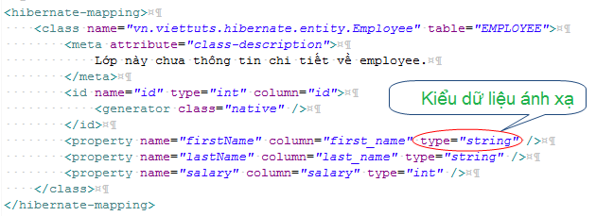
Thuộc tính type của file mapping trong Hibernate

Slide 36
Các kiểu dữ liệu nguyên thủy
Mapping type | Java type | ANSI SQL Type
integer | int hoặc java.lang.Integer | INTEGER
long | long hoặc java.lang.Long | BIGINT
short | short hoặc java.lang.Short | SMALLINT
float | float hoặc java.lang.Float | FLOAT
double | double hoặc java.lang.Double | DOUBLE
big_decimal | java.math.BigDecimal | NUMERIC
character | java.lang.String | CHAR(1)
string | java.lang.String | VARCHAR
byte | byte hoặc java.lang.Byte | TINYINT
boolean | boolean hoặc java.lang.Boolean | BIT
yes/no | boolean hoặc java.lang.Boolean | CHAR(1) (‘Y’ hoặc ‘N’)
true/false | boolean hoặc java.lang.Boolean | CHAR(1) (‘T’ hoặc ‘F’)

Slide 37
Các kiểu Date and time
Mapping type | Java type | ANSI SQL Type
date | java.util.Date hoặc java.sql.Date | DATE
time | java.util.Date hoặc java.sql.Time | TIME
timestamp | java.util.Date hoặc java.sql.Timestamp | TIMESTAMP
calendar | java.util.Calendar | TIMESTAMP
calendar_date | java.util.Calendar | DATE

Slide 38
Các kiểu Binary và đối tượng lớn
Mapping type | Java type | ANSI SQL Type
binary | byte[] | VARBINARY (hoặc BLOB)
text | java.lang.String | CLOB
serializable | any Java class that implements java.io.Serializable | VARBINARY (hoặc BLOB)
clob | java.sql.Clob | CLOB
blob | java.sql.Blob | BLOB

Slide 39
Ôn Tập-Hibernate Framework

Slide 40
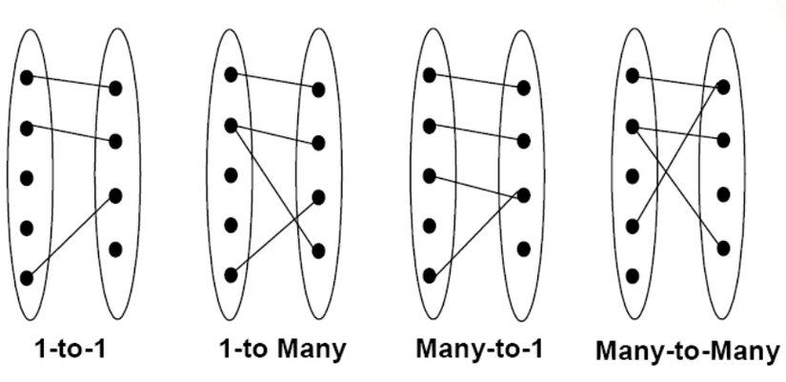
Các kiểu liên kết trong lược đồ E-R

Slide 41
Many to many
Id_nv | Ho Ten | ……
1 | Nguyen Van A
2 | Nguyen Thi C
Id-cc | Ten _CC | ……
1 | MBA
2 | CCNA
3 | SQL
Id_nv | Id-cc
1 | 1
1 | 3
2 | 1
2 | 2
2 | 3

Slide 42
